Slide 1
데이터 베이스
Chapter 05 데이터베이스 프로그래밍

Slide 2
목차
01
데이터베이스 프로그래밍의 개념
02
저장 프로그램
03
데이터베이스 연동 파이썬 프로그래밍
04
데이터베이스 연동 웹 프로그래밍

Slide 3
학습목표
데이터베이스 프로그래밍의 개념을 이해한다.
저장 프로그램의 문법과 사용 방법을 알아본다.
파이썬 프로그램과 데이터베이스를 연동하는 방법을 알아본다.
파이썬 웹 프레임워크와 데이터베이스를 연동하는 방법을 알아본다.

Slide 4
01 데이터베이스 프로그래밍의 개념

Slide 5
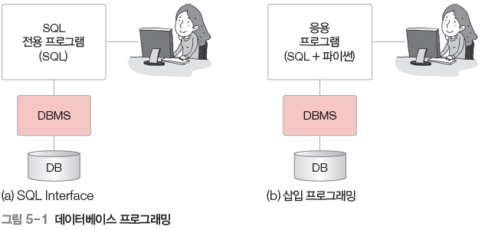
데이터베이스 프로그래밍의 개념
프로그래밍
프로그램을 설계하고 소스코드를 작성하여 디버깅하는 과정
데이터베이스 프로그래밍
DBMS에 데이터를 정의하고 저장된 데이터를 읽어와 데이터를 변경하는 프로그램을 작성하는 과정
데이터베이스 언어인 SQL을 포함한다는 점이 일반 프로그래밍과 다름

Slide 6
데이터베이스 프로그래밍의 개념
데이터베이스 프로그래밍 방법
SQL 전용 언어를 사용하는 방법
SQL 자체의 기능을 확장하여 변수, 제어, 입출력 등의 기능을 추가한 새로운 언어를 사용하는 방법
일반 프로그래밍 언어에 SQL을 삽입하여 사용하는 방법
자바, C, C++, 파이썬 등 일반 프로그래밍 언어에 SQL을 삽입하여 사용하는 방법
웹 프로그래밍 언어에 SQL을 삽입하여 사용하는 방법
JSP, PHP, ASP 등의 웹 스크립트 언어나 Django, Flask 등의 웹 프레임워크에 SQL을 삽입하여 사용하는 방법
4GL
4세대 언어의 일종으로 데이터베이스 관리 기능과 비주얼 프로그래밍 기능을 갖춘 ‘GUI 기반 소프트웨어 개발 도구’를 사용하여 프로그래밍하는 방법

Slide 7
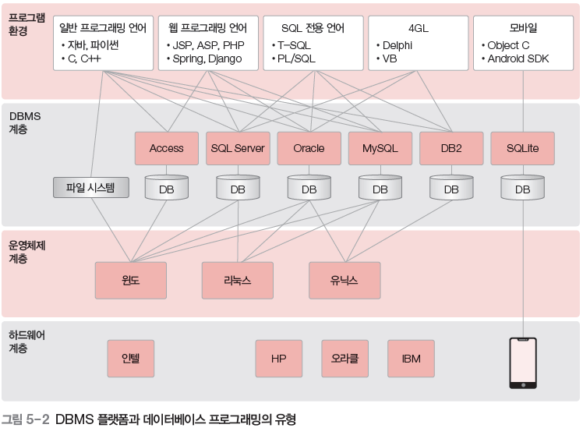
데이터베이스 프로그래밍의 개념
데이터베이스 응용 시스템을 ‘하드웨어-운영체제-DBMS-프로그램 환경’으로 계층화하고 층간의 관계를 표현한 것

Slide 8
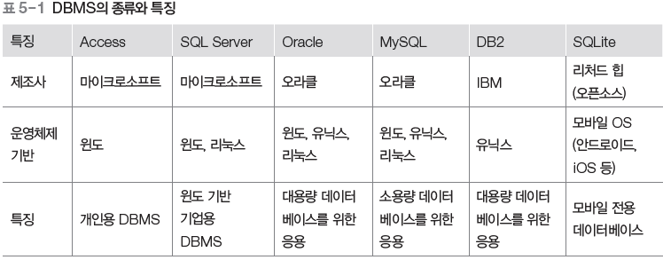
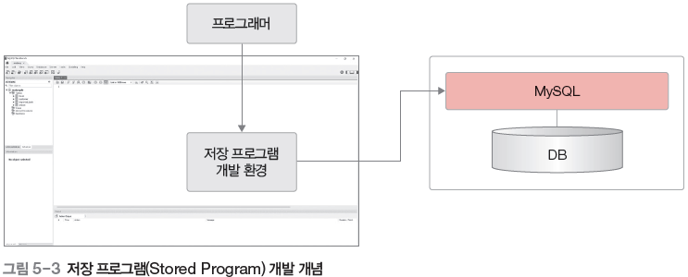
데이터베이스 프로그래밍의 개념

Slide 9
02 저장 프로그램
저장 프로그램
트리거
사용자 정의 함수
저장 프로그램의 문법 요약

Slide 10
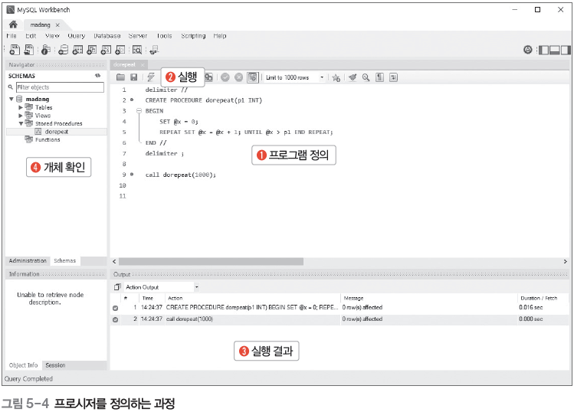
1. 저장 프로그램
저장 프로그램은 프로그램 로직을 프로시저로 구현하여 객체 형태로 사용
프로시저가 정의된 다음 MySQL(DBMS)에 저장되므로 저장 프로그램이라고 함
MySQL에서 저장 프로그램을 정의하는 과정

Slide 11
1. 저장 프로그램
프로시저를 정의하려면 CREATE PROCEDURE 문을 사용
프로시저는 선언부와 실행부(BEGIN-END)로 구성됨
선언부에서는 변수와 매개변수를 선언하고 실행부에서는 프로그램 로직을 구현
매개변수는 저장 프로시저가 호출될 때 그 프로시저에 전달되는 값
변수는 저장 프로시저나 트리거 내에서 사용되는 값
소스코드에 대한 설명문은 /*와 */ 사이에 기술한다. 만약 설명문이 한 줄이면 이중 대시(--) 기호 다음에 기술해도 됨

Slide 12
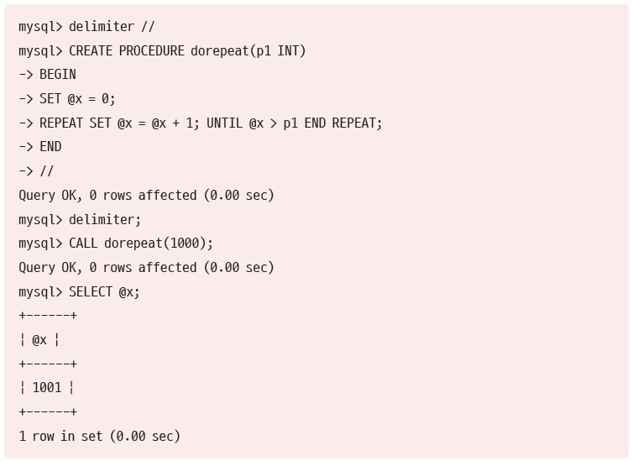
1. 저장 프로그램
MySQL 명령라인에서 데이터베이스를 이용하지 않는 프로시저 dorepeat를 정의하고 실행해 본 것

Slide 13
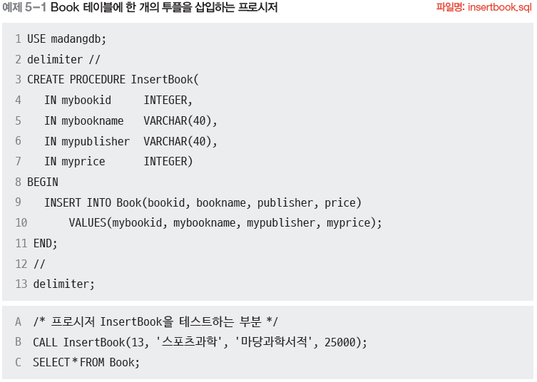
1. 저장 프로그램
삽입 작업을 하는 프로시저

Slide 14
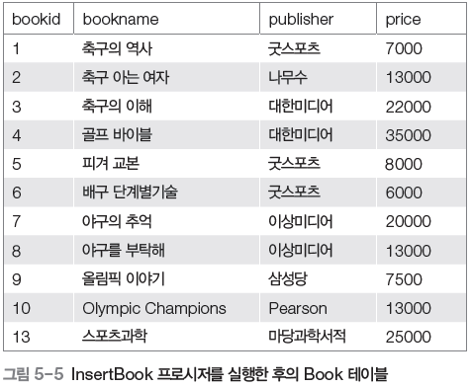
1. 저장 프로그램
C행의 실행 결과 : [그림 5-5]

Slide 15
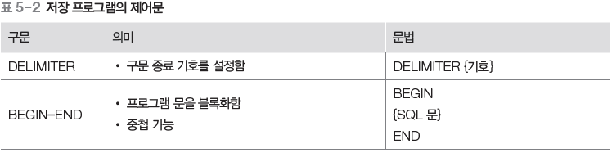
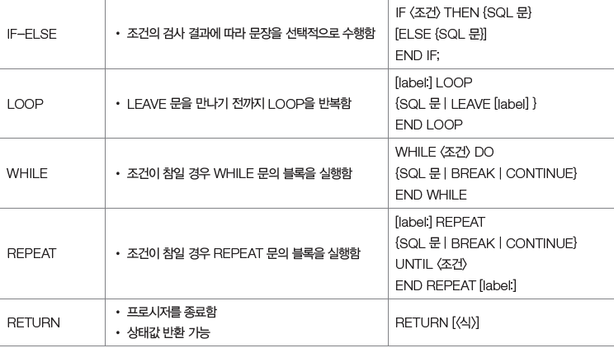
1. 저장 프로그램
제어문을 사용하는 프로시저

Slide 16
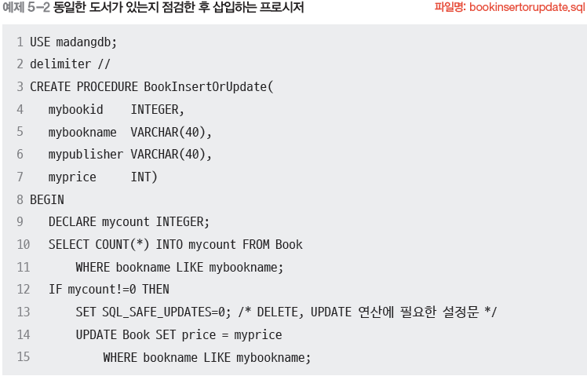
1. 저장 프로그램
delimiter 부분은 넣지 않고 creat-end 까지만 넣고 진행

Slide 17
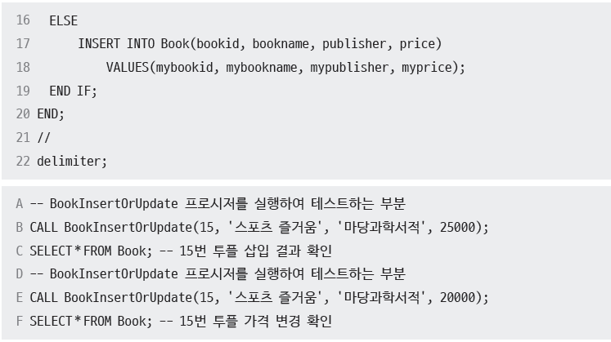
1. 저장 프로그램

Slide 18
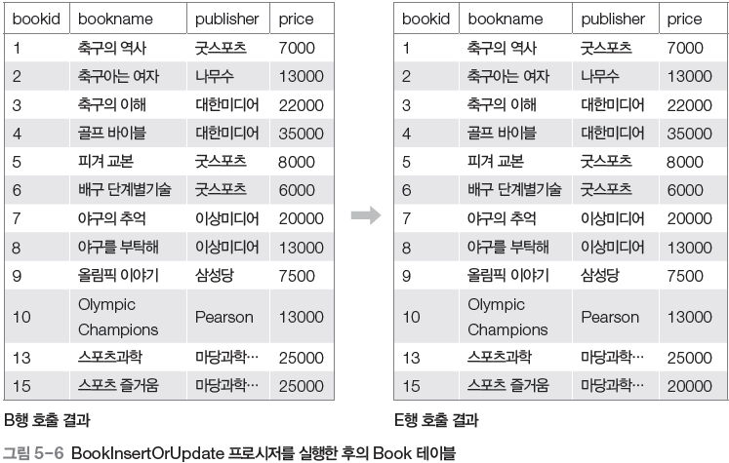
1. 저장 프로그램

Slide 19
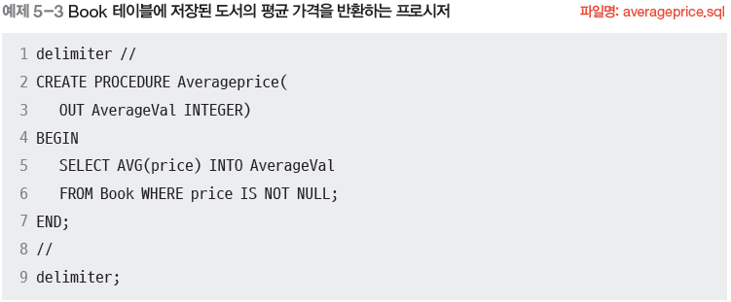
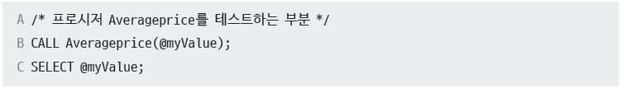

1. 저장 프로그램
결과를 반환하는 프로시저 - delimiter 부분은 넣지 않고 create-end 까지만 넣고 진행

Slide 20
프로시저의 확인, 변경 및 삭제
mysql workbench 내에서 메뉴로 확인 및 변경 삭제 할 수 있다.
sql 문을 사용할 경우
등록된 프로시저의 상태를 확인 할 때는 아래와 같이 확인 가능
show procedure state;
show procedure status where Name=‘Averageprice’;
show procedure status where Db=‘madangdb’;
등록된 프로시저의 내용을 확인 할 때는
show create procedure Averageprice;
select t1.routine_definition, t1.routine_schema from information_schema.routines t1 where t1.routine_schema = 'madangdb‘ and t1.routine_name = 'Averageprice';
프로시저를 수정 할고 싶을 때는 먼저 프로시저를 삭제하고 재등록 해야 한다.
drop procedure Averageprice;
백틱( ` ) 과 싱글쿼트( ‘ ) 의 쓰임을 확인하자. 백틱은 식별자를 표시하기 위해
싱글쿼트는 스트링을 쓰기 위해 사용한다.

Slide 21
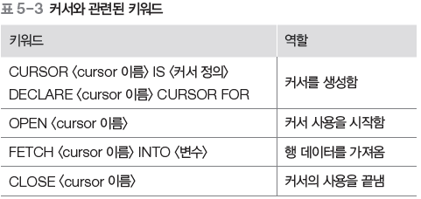
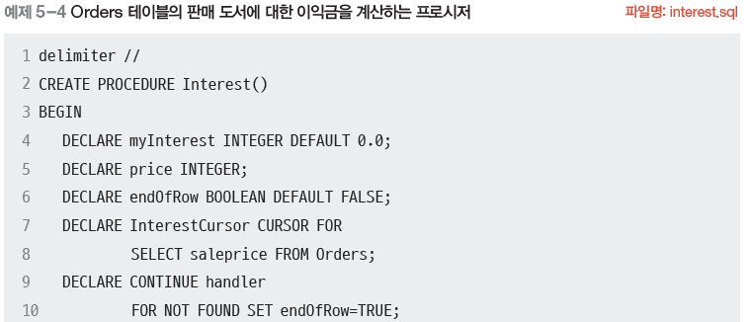
1. 저장 프로그램
커서를 사용하는 프로시저

Slide 22
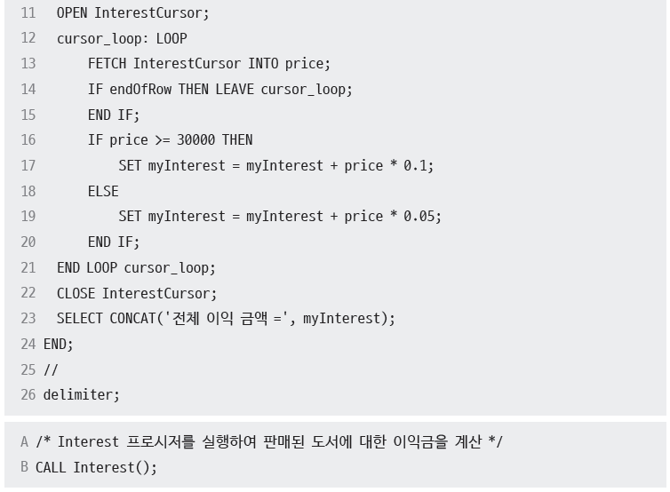

1. 저장 프로그램

Slide 23
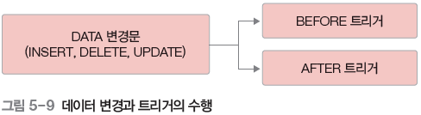
2. 트리거
데이터의 변경(INSERT, DELETE, UPDATE)문이 실행될 때 자동으로 같이 실행되는 프로시저를 말함
보통 트리거는 데이터의 변경문이 처리되는 세 가지 시점, 즉 실행 전(BEFORE), 대신하여(INSTEAD OF), 실행 후(AFTER)에 동작함
트리거는 데이터의 변경(삽입, 삭제, 수정)이 일어날 때 부수적으로 필요한 작업인 데이터의 기본값 제공, 데이터 제약 준수, SQL 뷰의 수정, 참조무결성 작업 등을 수행
예) Book 테이블에 새로운 도서를 삽입할 때 Book_log 테이블에도 삽입된 내용을 기록하여 백업한다고 가정
Book 테이블에 INSERT 문을 수행하면서 백업을 같이 실행할 수도 있지만 사용자 입장에서는 번거롭기도 하고 보안상 백업을 감추어야 할 경우도 있음
이때 트리거를 사용하면 편함

Slide 24
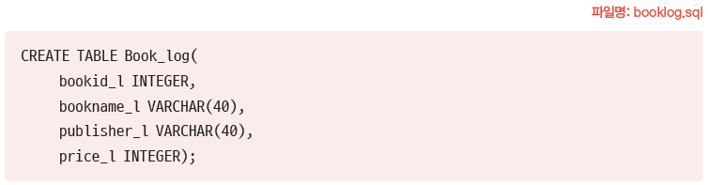
2. 트리거
AfterInsertBook 트리거를 작성해보기
먼저 root 계정에서 트리거 작동에 필요한 다음 문장을 실행
다음으로 madang 계정에서 실습을 위한 Book_log 테이블을 생성해줌

Slide 25
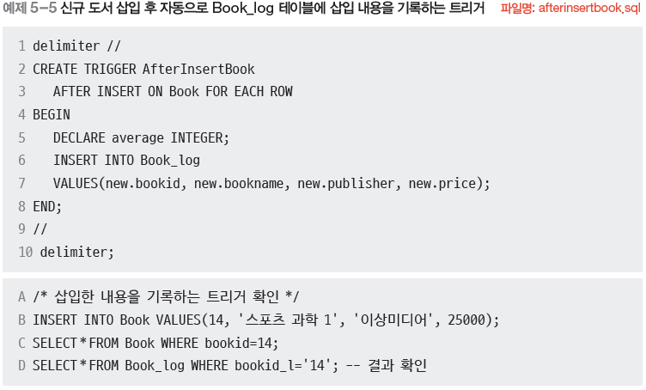
2. 트리거

Slide 26
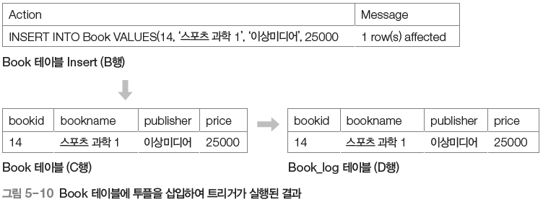
2. 트리거
A~D행에서는 AfterInsertBook 트리거를 테스트함
B행은 새로운 투플을 Book에 삽입하는 문장
C행은 Book 테이블에 삽입된 내용을 확인하고, D행은 Book_log 테이블에 삽입된 내용을 확인함

Slide 27
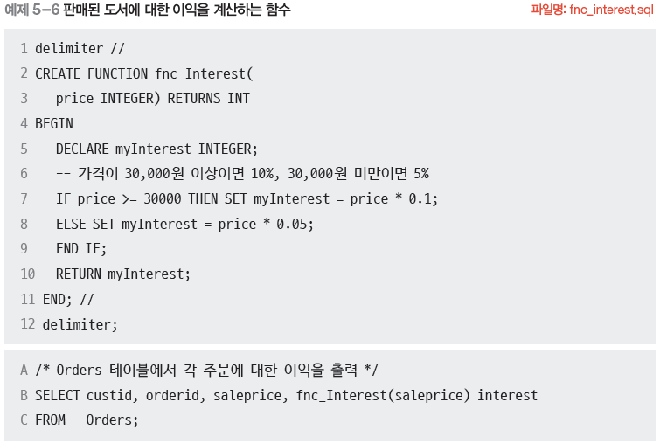
3. 사용자 정의 함수
MySQL에서 작성할 수 있는 사용자 정의 함수는 단일 값을 돌려주는 스칼라 함수가 일반적임
예) 판매된 도서의 이익을 계산하기 위해, 각 주문 건별로 실제 판매가격인 salesprice를 입력받아 가격에 맞는 이익(30,000원 이상이면 10%, 30,000원 미만이면 5%)을 계산하여 반환하는 함수를 작성해보기

Slide 28
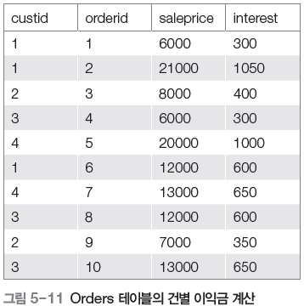
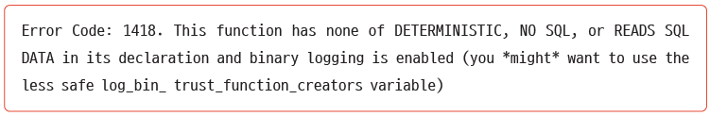
3. 사용자 정의 함수
B-C행에서는 fnc_Interest 함수를 테스트함
스칼라 함수는 단일 값을 되돌려주므로 SELECT 문에 속성 이름과 같은 위치에 작성
SELECT 문은 Orders 테이블의 saleprice 속성을 함수의 입력값으로 결과를 출력
이때 다음과 같이 ERROR 1418이 발생할 수 있음
아래 문장이 필요함(root 계정)
SET global log_bin_trust_function_creators=ON;

Slide 29
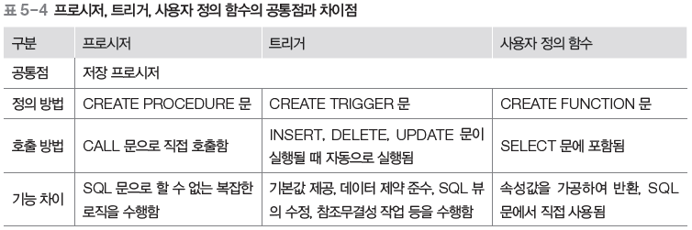
3. 사용자 정의 함수

Slide 30
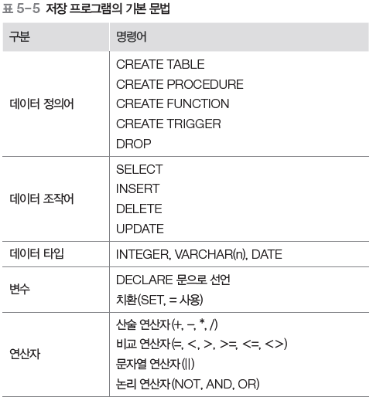
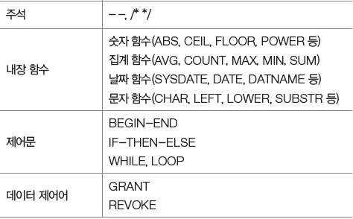
4. 저장 프로그램의 문법 요약

Slide 31
03 데이터베이스 연동 파이썬 프로그래밍
소스코드 설명
프로그램 실습

Slide 32
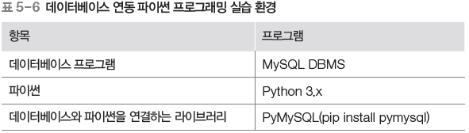
데이터베이스 연동 파이썬 프로그래밍 실습 환경

Slide 33
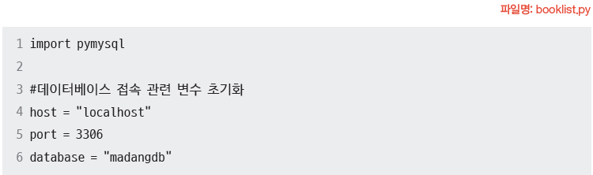
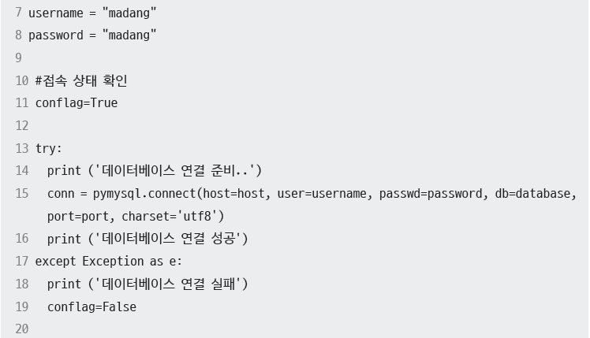
1. 소스코드 설명
다음의 booklist.py는 Book 테이블에 저장된 도서를 읽어와 출력하는 프로그램

Slide 34
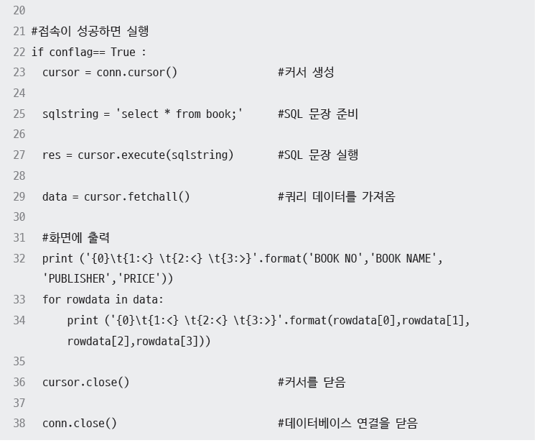
1. 소스코드 설명

Slide 35
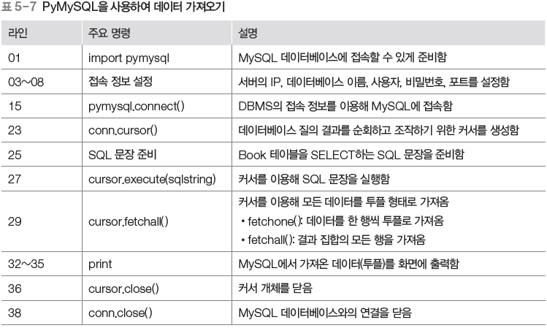
1. 소스코드 설명
앞에 제시한 소스코드에 대한 설명으로, 파이썬이 PyMySQL을 사용하여 데이터베이스에 접속한 후 데이터를 조회해서 화면에 출력하는 과정

Slide 36
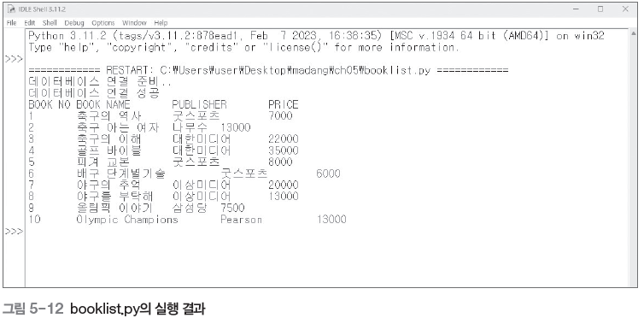
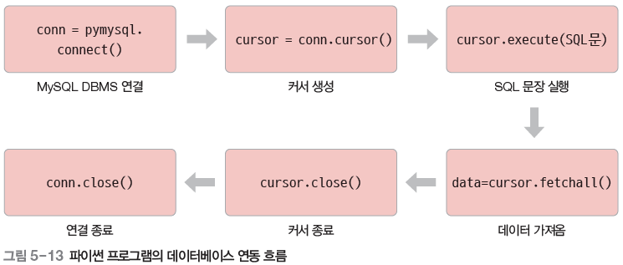
1. 소스코드 설명
각 단계가 실행되는 개략적인 흐름도는 [그림 5-13]과 같음

Slide 37
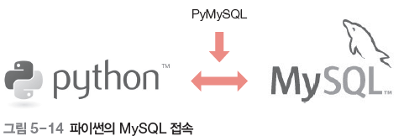
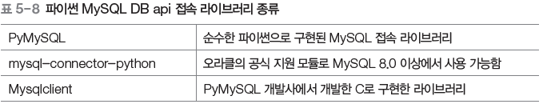
1. 소스코드 설명
파이썬은 인터프리터 언어로 다양한 라이브러리를 지원함
Python DB 모듈에는 여러 종류가 있는데 여기서는 PyMySQL이라는 모듈을 사용

Slide 38
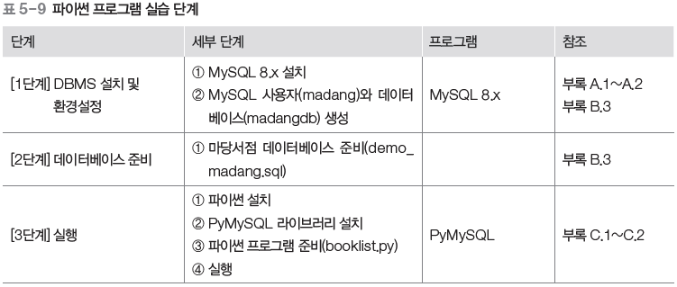
2. 프로그램 실습
프로그램 실습 단계
[1단계] DBMS 설치 및 환경설정
❶ MySQL 8.x 설치
❷ SQL 접속을 위한 사용자 (madang) 설정

Slide 39
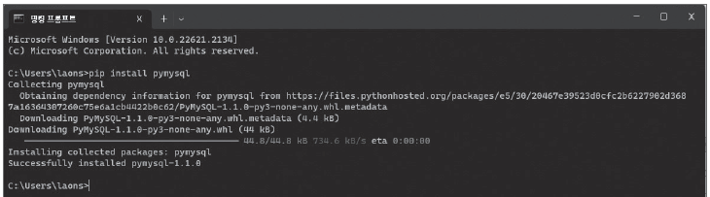
2. 프로그램 실습
[2단계] 데이터베이스 준비
❶ 마당서점 데이터베이스 준비(demo _ madang.sql)
[3단계] 실행(명령 프롬프트 이용)
❶ 파이썬 설치
❷ PyMySQL 라이브러리 설치

Slide 40
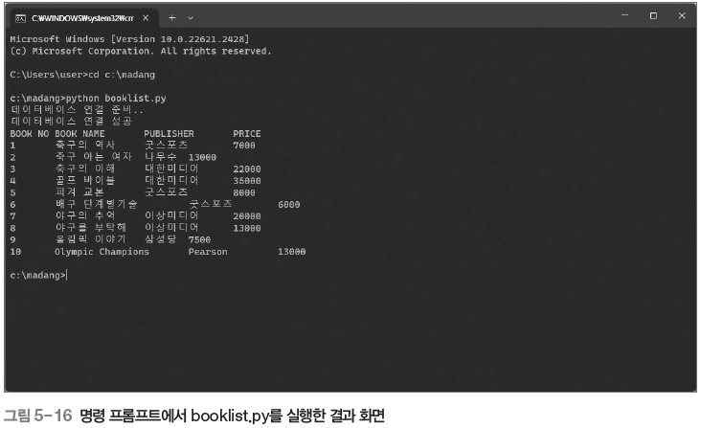
2. 프로그램 실습
❸ 파이썬 프로그램 booklist.py 준비
❹ 실행

Slide 41
04 데이터베이스 연동 웹 프로그래밍
소스코드 설명
프로그램 실습

Slide 42
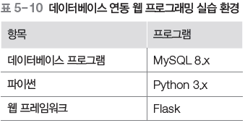

데이터베이스 연동 웹 프로그래밍 실습 환경
본 실습을 위해 Flask 프로젝트에 필요한 폴더를 c:＼madang 내에 다음과 같이 추가 생성함
각 파일은 지정된 위치에 메모장이나 IDLE을 통해 작성함

Slide 43
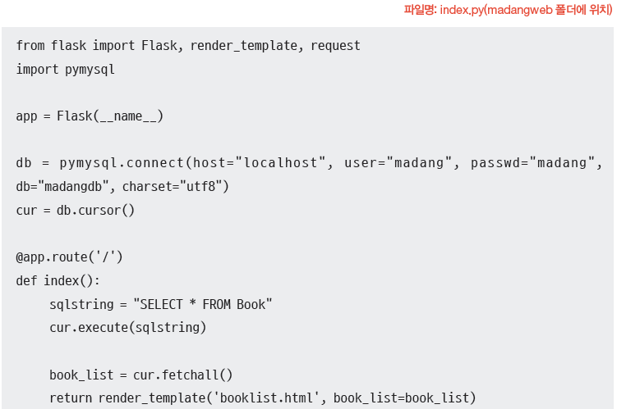
1. 소스코드 설명
다음의 index.py는 Book 테이블에 저장된 도서를 읽어와 웹 브라우저에 템플릿인 booklist.html, bookview.html을 통해 출력하는 Flask 프로그램

Slide 44
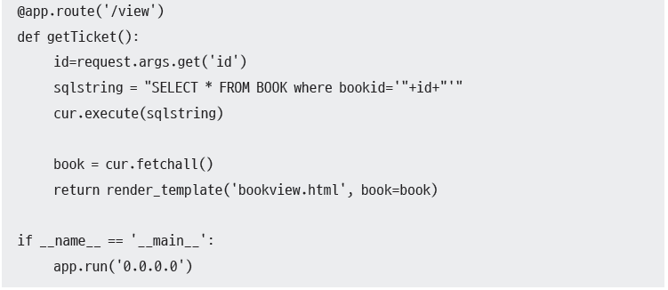
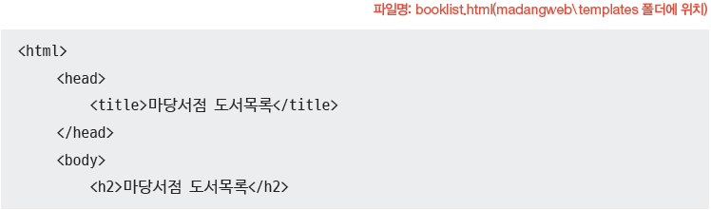
1. 소스코드 설명

Slide 45
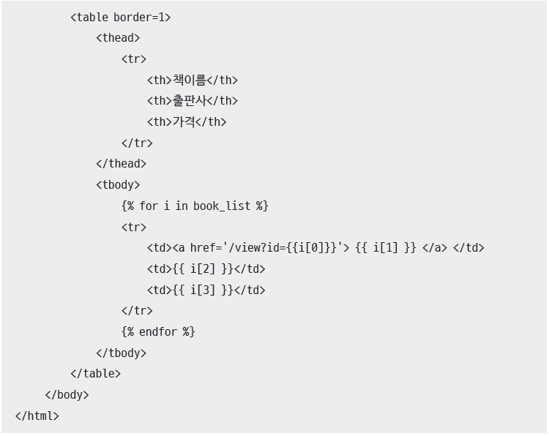
1. 소스코드 설명

Slide 46
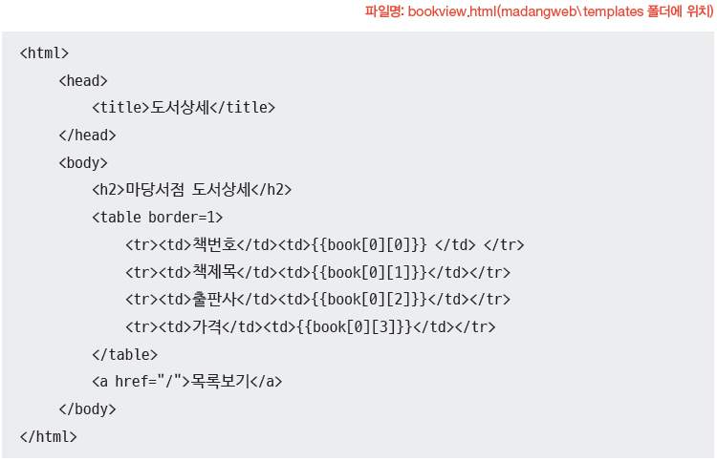
1. 소스코드 설명

Slide 47
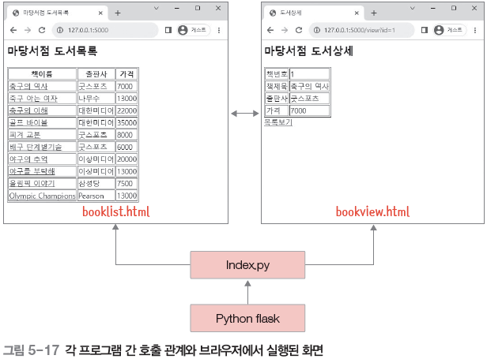
1. 소스코드 설명
booklist.html과 bookview.html은 파이썬 Flask 프로그램인 index.py를 통해 호출되며, 이 프로그램들 간의 관계는 [그림 5-17]과 같음

Slide 48
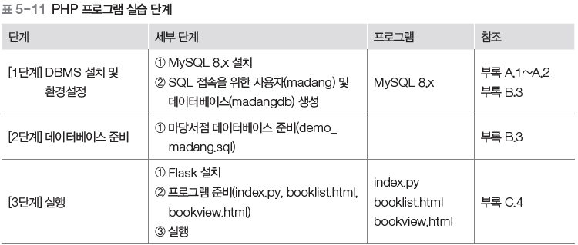
2. 프로그램 실습
프로그램의 소스코드를 작성했다면 [표 5-11]과 같이 3단계로 실습할 수 있음

Slide 49
2. 프로그램 실습
[1단계] DBMS 설치 및 환경설정
❶ MySQL 8.x 설치
❷ SQL 접속을 위한 사용자(madang) 설정
[2단계] 데이터베이스 준비
❶ 마당서점 데이터베이스 준비(demo_madang.sql)
[3단계] 실행
❶ Flask 설치

Slide 50
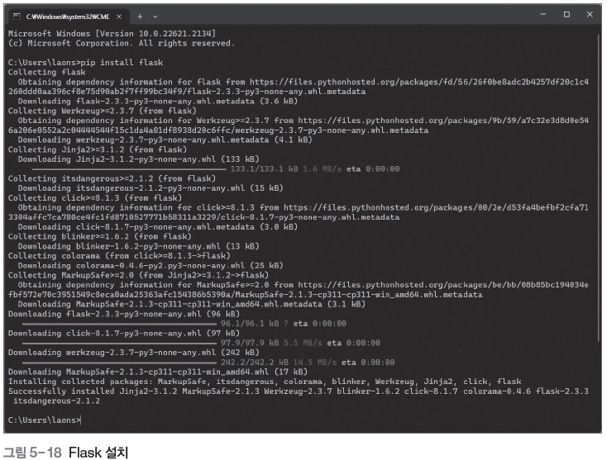
2. 프로그램 실습

Slide 51
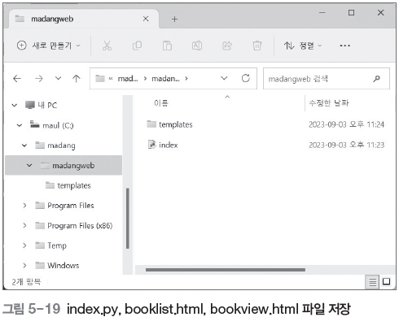

2. 프로그램 실습
❷ 프로그램 준비(index.py, booklist.html, bookview.html)
❸ 실행

Slide 52


2. 프로그램 실습

Slide 53
요약
데이터베이스 프로그래밍
삽입 프로그래밍
저장 프로그램
저장 프로시저
커서
트리거
연동
PyMySQL

